Slide 1
TOÁN

Slide 2



Rung chuông vàng
…….gồm 3 chục và 7 đơn vị
Câu 1
37
A
Hết giờ
2
8
0
1
3
6
7
9
10
5
4
73
B
33
c

Slide 3
Rung chuông vàng
Số lớn nhất có hai chữ số là :
Câu 2
10
A
Hết giờ
2
8
0
1
3
6
7
9
10
5
4
99
B
98
c

Slide 4
Rung chuông vàng
Số cần điền vào 34; 35; ......; 37 là:
Câu 3
26
A
Hết giờ
2
8
0
1
3
6
7
9
10
5
4
36
B
63
c

Slide 5

Chủ đề 6
CÁC SỐ ĐẾN 100
Bài 22
SO SÁNH SỐ CÓ HAI CHỮ SỐ

Slide 6
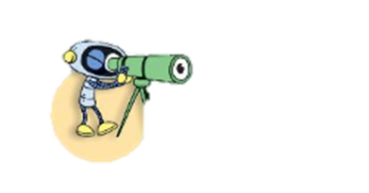

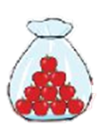
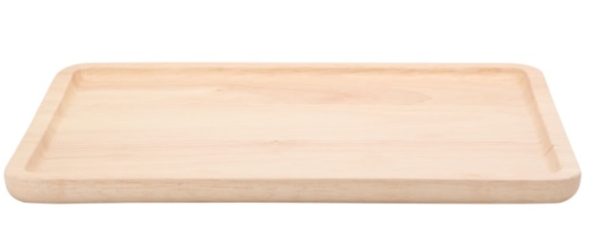


16 < 19
19 … 16
16
<
?
19
Notes:
Mục đích là cho hs hiểu, hai số có số chục bằng nhau thì ta so sánh bên hàng đơn vị

Slide 7

42 > 25
25 … 42
?
42
>
25
Notes:
Mục đích là cho hs hiểu, số nào có nhiều chục hơn thì số đó lớn hơn

Slide 8
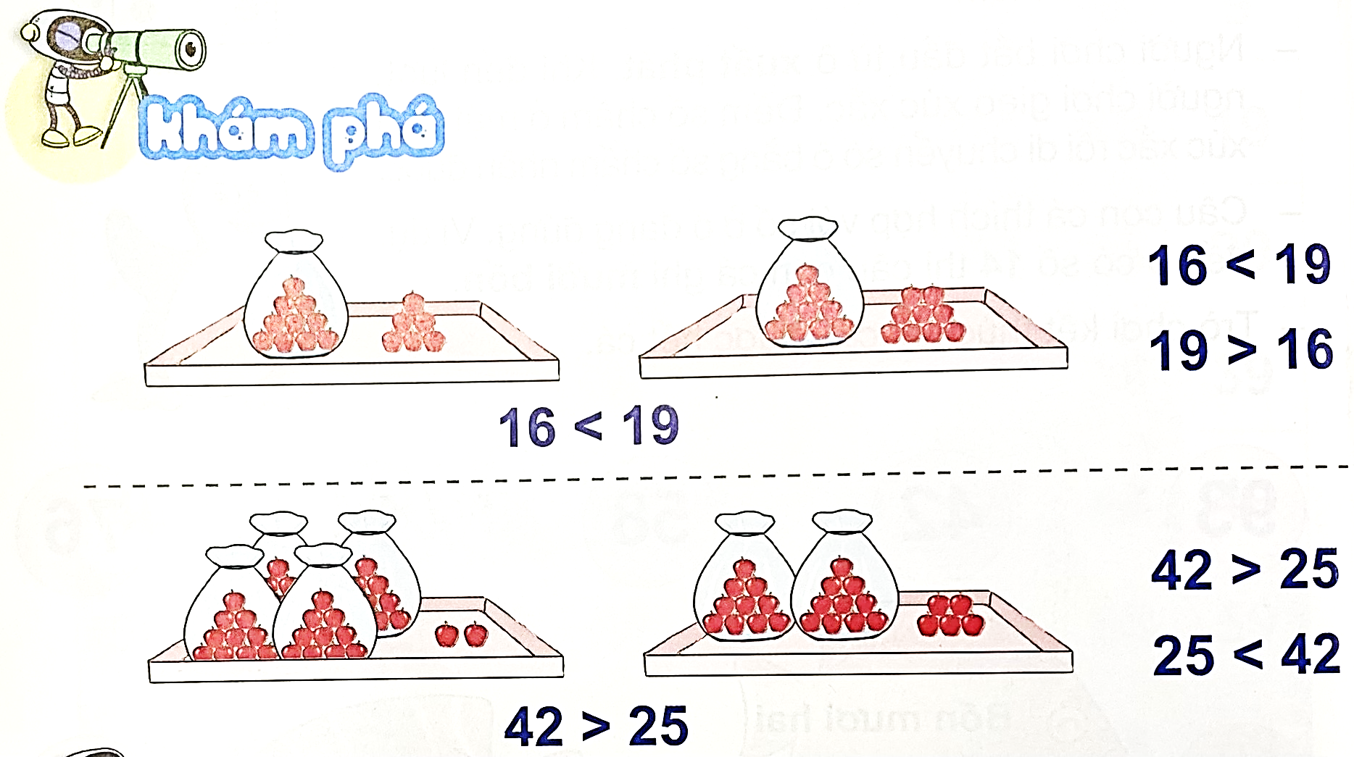
Thứ năm ngày 01 tháng 02 năm 2024
Toán
Bài 22: So sánh số có hai chữ số
Trang 16/SGK

Slide 9
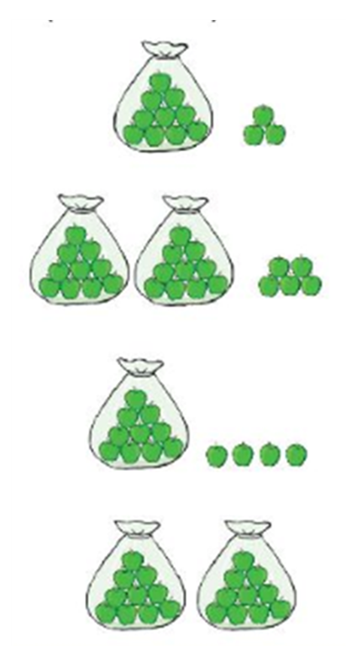
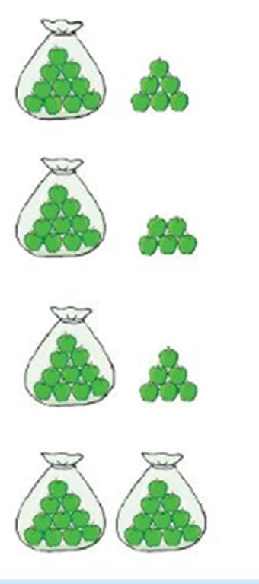
So sánh (theo mẫu)
1
13 < 16
?
?
?
Notes:
- HS soi bài, HS chia sẻ

Slide 10
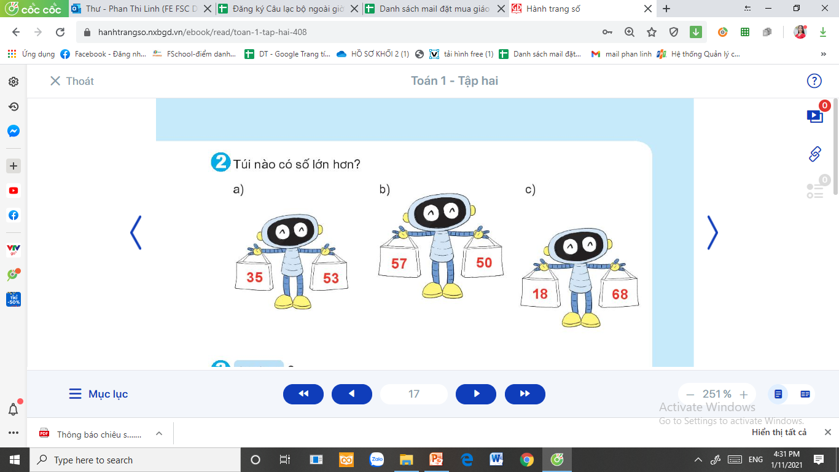
Túi nào có số lớn hơn?
2
a)
b)
c)
Notes:
Nhấp vào mũi tên, nếu sai thì ra mặt khóc, đúng thì ra mặt cười

Slide 11
Túi nào có số lớn hơn?
2
Notes:
Nhấp vào mũi tên, nếu sai thì ra mặt khóc, đúng thì ra mặt cười

Slide 12
Túi nào có số lớn hơn?
2
Notes:
Nhấp vào mũi tên, nếu sai thì ra mặt khóc, đúng thì ra mặt cười

Slide 13
Túi nào có số lớn hơn?
2
Notes:
Nhấp vào mũi tên, nếu sai thì ra mặt khóc, đúng thì ra mặt cười

Slide 14
3
>; <; =
?
?
?
24 19
56 65
?
?
35 37
90 89
?
?
68 68
71 81
Notes:
- GV soi bài và hỏi HS:
- HS

Slide 15
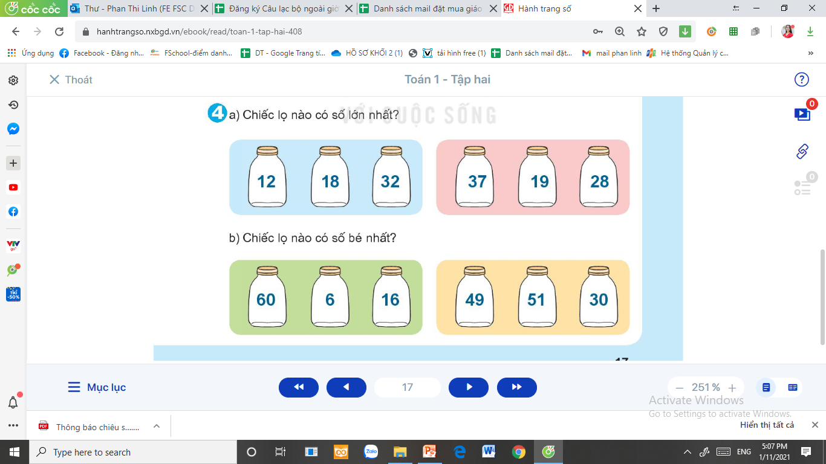
4
a) Chiếc lọ nào có số lớn nhất?
b) Chiếc lọ nào có số bé nhất?

Slide 16
4
a) Chiếc lọ nào có số lớn nhất?
b) Chiếc lọ nào có số bé nhất?

Slide 17
XIN TRÂN TRỌNG CẢM ƠN !

